Slide 1
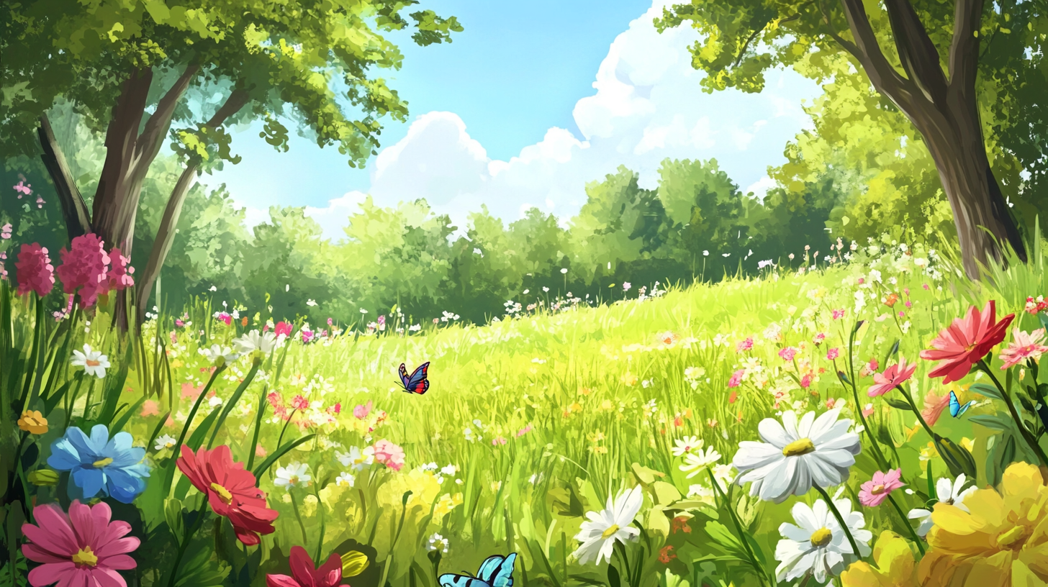








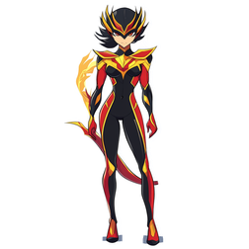

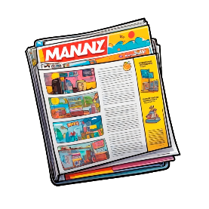

Л
С
А
Ш
Т
П
К
А
Notes:
утка (общие картинки) стул (общие) кот автобус машина дом пчела

